Slide 1
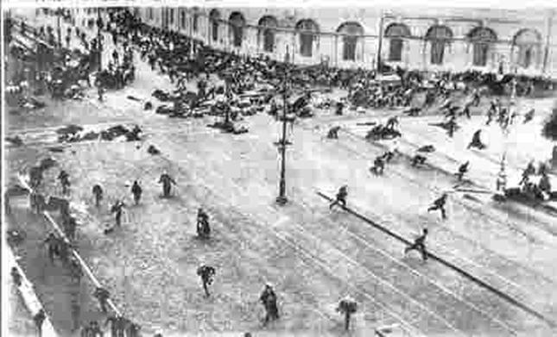
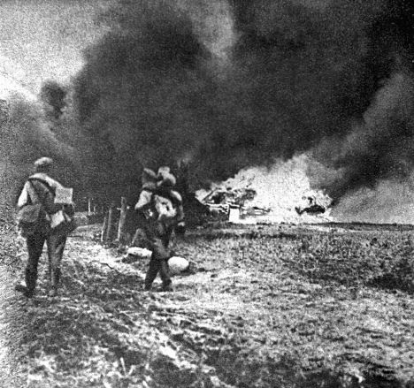
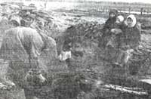
Какой вы представляете себе Россию после войн и революции?

Slide 2
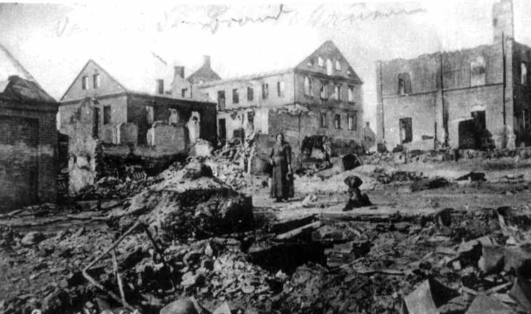
разруха

Slide 3
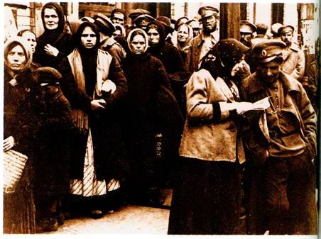
Голод

Slide 4

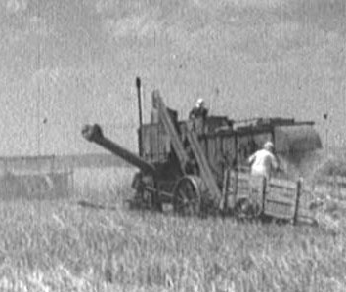
Через 10 лет после революции
Половина Россиян - неграмотные
1 комбайн - на всю Россию

Slide 5
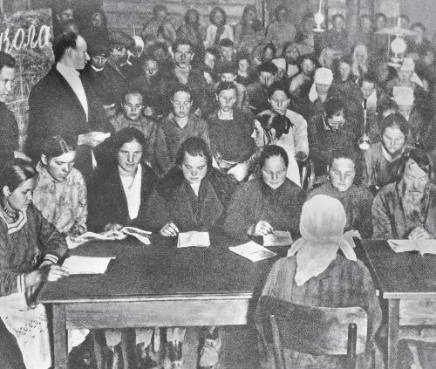
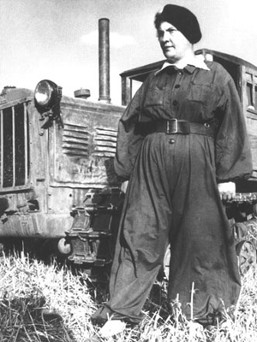
Конец 30-х годов
Тысячи новых комбайнов
Почти все умеют писать и читать

Slide 6
???
Как советским людям удалось за такой короткий срок поднять страну из разрухи?

Slide 7

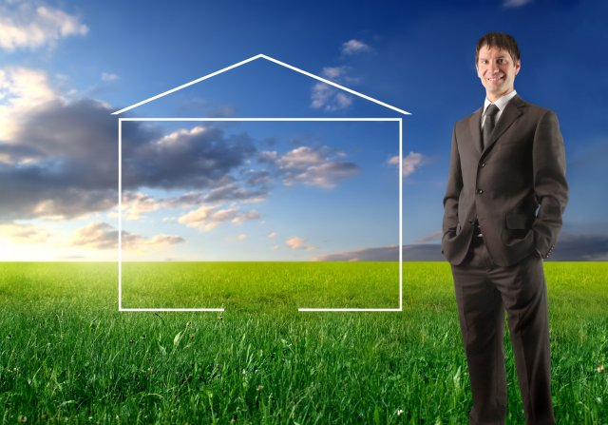


Строим дом
Какие вопросы надо решить, прежде, чем браться за строительство?

Slide 8
???
Какой дом будем строить?
За какое время?
Кто будет строить?
Кто будет руководить строительством и жизнью в доме?
Как будем жить в новом доме?

Slide 9
??? | Как люди представляли новый дом-государство?
Какой дом будем строить?
За какое время?
Кто будет строить?
Кто будет руководить строительством и жизнью в доме?
Как будем жить в новом доме?

Slide 10
??? | Как люди представляли новый дом-государство?
Какой дом будем строить? | Один большой дом-государство со справедливыми порядками
За какое время?
Кто будет строить?
Кто будет руководить строительством и жизнью в доме?
Как будем жить в новом доме?

Slide 11
??? | Как люди представляли новый дом-государство?
Какой дом будем строить? | Один большой дом-государство со справедливыми порядками
За какое время? | Как можно быстрее
Кто будет строить?
Кто будет руководить строительством и жизнью в доме?
Как будем жить в новом доме?

Slide 12
??? | Как люди представляли новый дом-государство?
Какой дом будем строить? | Один большой дом-государство со справедливыми порядками
За какое время? | Как можно быстрее
Кто будет строить? | Все жители страны
Кто будет руководить строительством и жизнью в доме?
Как будем жить в новом доме?

Slide 13
??? | Как люди представляли новый дом-государство?
Какой дом будем строить? | Один большой дом-государство со справедливыми порядками
За какое время? | Как можно быстрее
Кто будет строить? | Все жители страны
Кто будет руководить строительством и жизнью в доме? | Власть будет принадлежать трудящимся
Как будем жить в новом доме?

Slide 14
??? | Как люди представляли новый дом-государство?
Какой дом будем строить? | Один большой дом-государство со справедливыми порядками
За какое время? | Как можно быстрее
Кто будет строить? | Все жители страны
Кто будет руководить строительством и жизнью в доме? | Власть будет принадлежать трудящимся
Как будем жить в новом доме? | Не будет богатых и бедных. Все будут стремиться к всеобщему счастью

Slide 15
Наш дом
конституция
Народ, который бы подчинялся порядкам в государстве

Slide 16
??? | Как люди представляли новый дом-государство? | Каким получился новый дом?
Какой дом будем строить? | Один большой дом-государство со справедливыми порядками
За какое время? | Как можно быстрее
Кто будет строить? | Все жители страны
Кто будет руководить строительством и жизнью в доме? | Власть будет принадлежать трудящимся
Как будем жить в новом доме? | Не будет богатых и бедных. Все будут стремиться к всеобщему счастью

Slide 17


??? | Как люди представляли новый дом-государство? | Каким получился новый дом?
Какой дом будем строить? | Один большой дом-государство со справедливыми порядками
За какое время? | Как можно быстрее
Кто будет строить? | Все жители страны
Кто будет руководить строительством и жизнью в доме? | Власть будет принадлежать трудящимся | Трудящиеся выбрали Советы народных депутатов, но настоящая власть принадлежала КПСС
Как будем жить в новом доме? | Не будет богатых и бедных. Все будут стремиться к всеобщему счастью

Slide 18
??? | Как люди представляли новый дом-государство? | Каким получился новый дом?
Какой дом будем строить? | Один большой дом-государство со справедливыми порядками
За какое время? | Как можно быстрее | За 10 лет
Кто будет строить? | Все жители страны
Кто будет руководить строительством и жизнью в доме? | Власть будет принадлежать трудящимся | Трудящиеся выбрали Советы народных депутатов, но настоящая власть принадлежала КПСС
Как будем жить в новом доме? | Не будет богатых и бедных. Все будут стремиться к всеобщему счастью

Slide 19
??? | Как люди представляли новый дом-государство? | Каким получился новый дом?
Какой дом будем строить? | Один большой дом-государство со справедливыми порядками
За какое время? | Как можно быстрее | За 10 лет
Кто будет строить? | Все жители страны | Весь народ участвовал в строительстве.
Кто будет руководить строительством и жизнью в доме? | Власть будет принадлежать трудящимся | Трудящиеся выбрали Советы народных депутатов, но настоящая власть принадлежала КПСС
Как будем жить в новом доме? | Не будет богатых и бедных. Все будут стремиться к всеобщему счастью

Slide 20
??? | Как люди представляли новый дом-государство? | Каким получился новый дом?
Какой дом будем строить? | Один большой дом-государство со справедливыми порядками
За какое время? | Как можно быстрее | За 10 лет
Кто будет строить? | Все жители страны | Весь народ участвовал в строительстве
Кто будет руководить строительством и жизнью в доме? | Власть будет принадлежать трудящимся | Трудящиеся выбрали Советы народных депутатов, но настоящая власть принадлежала КПСС
Как будем жить в новом доме? | Не будет богатых и бедных. Все будут стремиться к всеобщему счастью | Все стремились к счастливому будущему, в настоящем же не хватало самого необходимого

Slide 21
??? | Как люди представляли новый дом-государство? | Каким получился новый дом?
Какой дом будем строить? | Один большой дом-государство со справедливыми порядками
За какое время? | Как можно быстрее | За 10 лет
Кто будет строить? | Все жители страны | Весь народ участвовал в строительстве. Недовольных жестоко наказывали
Кто будет руководить строительством и жизнью в доме? | Власть будет принадлежать трудящимся | Трудящиеся выбрали Советы народных депутатов, но настоящая власть принадлежала КПСС
Как будем жить в новом доме? | Не будет богатых и бедных. Все будут стремиться к всеобщему счастью | Все стремились к счастливому будущему, в настоящем же не хватало самого необходимого

Slide 22
??? | Как люди представляли новый дом-государство? | Каким получился новый дом?
Какой дом будем строить? | Один большой дом-государство со справедливыми порядками | Один большой дом-государство с очень строгими порядками, многие из которых нельзя назвать справедливыми
За какое время? | Как можно быстрее | За 10 лет
Кто будет строить? | Все жители страны | Весь народ участвовал в строительстве. Недовольных жестоко наказывали
Кто будет руководить строительством и жизнью в доме? | Власть будет принадлежать трудящимся | Трудящиеся выбрали Советы народных депутатов, но настоящая власть принадлежала КПСС
Как будем жить в новом доме? | Не будет богатых и бедных. Все будут стремиться к всеобщему счастью | Все стремились к счастливому будущему, в настоящем же не хватало самого необходимого

Slide 23
Наш дом
Что получилось?
КПСС
конституция
Государство со строгими порядками. Строил его весь народ.
Тюрьмы для недовольных

Slide 24
???
Как советским людям удалось за такой короткий срок поднять страну из разрухи?

Slide 25
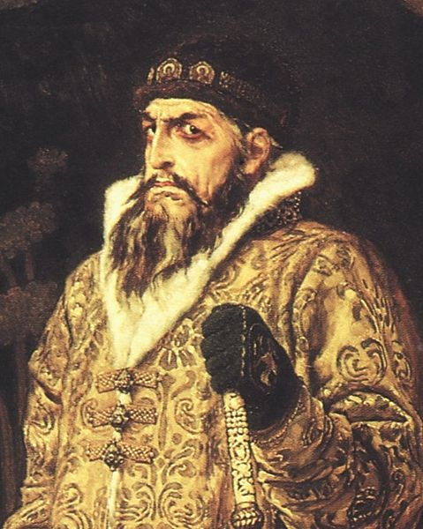
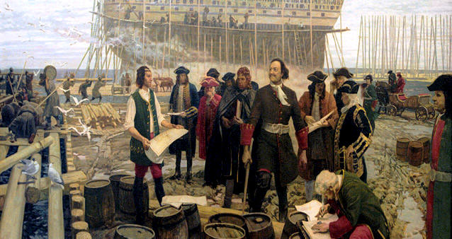
Были ли времена с похожими событиями?

Slide 26


Домашнее задание:
Подготовить сообщение на тему: «Идеальное государство. Каким я его себе представляю?»

Slide 27
Революция -
смена одной власти на другую в ходе восстания.

Slide 28
Первая мировая война (1914 -1917) -
В этой войне участвовало большинство стран планеты. В России погибло от военных действий 340 тысяч человек, от голода и болезней 730 тысяч.

Slide 29
Гражданская война -
война между жителями одного государства за власть в стране.
Некому было поднимать народное хозяйство.

